Slide 1
Machine Learning
Me. Fernando Nemec

Slide 2
Random Forest: Introdução
Como o próprio nome diz, uma floresta aleatória nada mais é do que um conjunto de árvores de decisão.
Ocorre que em uma árvore de decisão ficamos limitados pela escolha do algoritmo para o root branch e todos os outros branches subsequentes.
E se houvesse uma forma de não haver essa limitação de escolha?

Slide 3
Random Forest: Introdução
Uma forma de alcançar esse objetivo é utilizar florestas. Ou seja, são construídas várias árvores de decisão e é feito um processo de decisão do termo de respostas de todas as árvores para decidir o termo de resposta do algoritmo de floresta aleatória.

Slide 4

Fonte: Will Koehrsen, 2017, medium.com.

Slide 5
Random Forest: Teoria
Existem implicações importantes neste método:
Como determinar qual será o termo de resposta do algoritmo todo?
Como provocar o algoritmo para criar árvores diferentes, considerando que a árvore de decisão utiliza algoritmos pré-determinados para obter os melhores branches?

Slide 6
Random Forest: Teoria
O processo de escolha do termo de resposta da floresta aleatória é tão simples quanto uma votação. De fato, o Classificador escolhe a resposta mais obtida entre os classificadores criados.
Dificilmente se chega a uma situação de empate na votação, pois isso significaria que existe uma forte entropia em alguns dos nós de decisão e, certamente, essa entropia seria diminuída em cada termo de resposta das árvores individuais.
Em um regressor, o termo de resposta é a média dos termos de resposta de todas as árvores.

Slide 7
Random Forest: Teoria
Para provocar a criação de diferentes árvores, o algoritmo utiliza diferentes amostras de dados. Com dados diferentes, forçosamente o algoritmo irá gerar também termos de resposta diferentes e escolhas de branches também diferentes.
A escolha das amostras utilizados pode seguir a técnica de Bootstraping ou a técnica de Out of Bag.
Ambas técnicas são similares num primeiro momento, mas carregam características próprias.

Slide 8
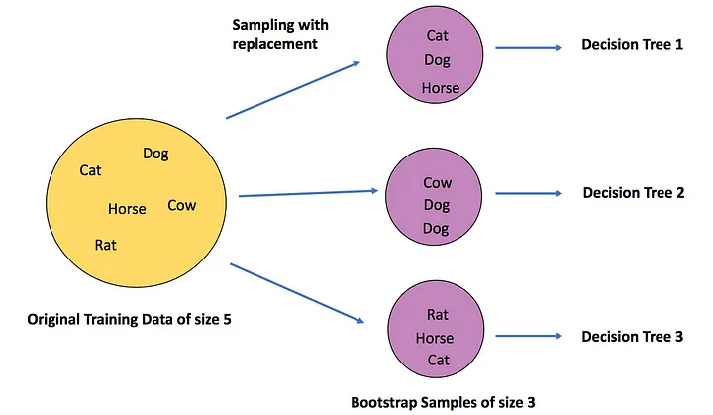

Slide 9
Random Forest: Boostraping
No Bootstraping (não confundir com Bagging) são geradas amostras aleatórias a partir da amostra principal, podendo haver repetição de amostras.
Pelo Bootstraping é possível garantir que as mesmas propriedades da amostra principal são passadas para as subamostras, como viés, variância, intervalos de confiança, erros, entre outros).

Slide 10
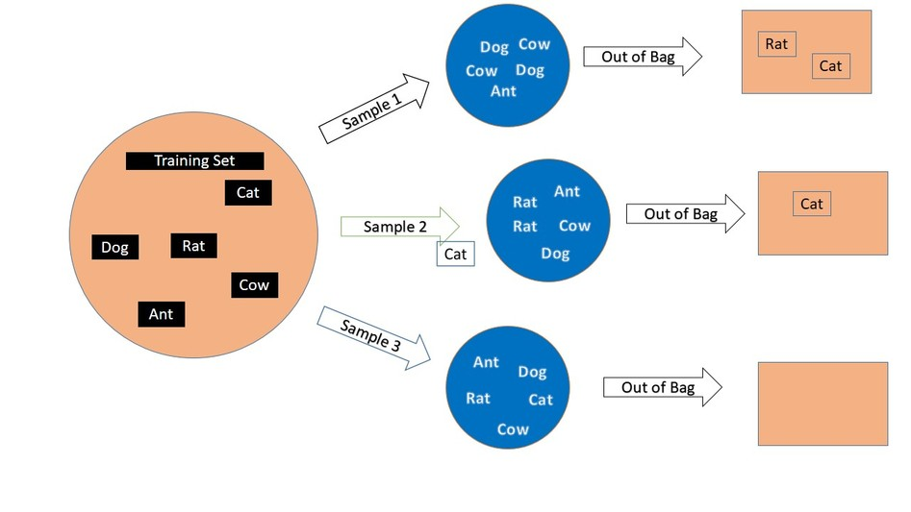

Slide 11
Random Forest: Out of Bag
Já no Out Of Bag, algumas observações são deixadas de lado e, assim, subamostras criadas.
O algoritmo então tenta realizar a previsão dos valores das observações deixadas de lado, criando assim uma excelente forma para determinar a qualidade da Random Forest que é o oob_score_.
Evidentemente, por ser um classificador, a floresta aleatória utilizando OOB pode ser verificada através de métricas usuais para classificadores.

Slide 12
Random Forest: Vantagens e Desvantagens
Vantagens:
Resistente a outliers
Boa performance para classificação e regressão
Desvantagens:
Sujeito a overfitting
Alto custo computacional
Dificuldade de interpretação

Slide 13
Treino
Vamos usar esta base:
https://www.kaggle.com/datasets/vishakhdapat/waiter-tip-prediction
Preparação da base
Transformar todas as variáveis categóricas em variáveis dummy.
Criar uma nova variável indicando o percentual da gorjeta em relação ao valor total da refeição.
Encontrar um valor limite para a nova variável que balanceie a amostra em 50%/50%.
Criar uma nova variável de classificação utilizando esse valor limite.

Slide 14
Treino
Árvore de Decisão
Criar um algoritmo de árvore de decisão que tente prever se a gorjeta foi alta ou baixa, a partir do valor limite descoberto.
Verifique qual o melhor critério para ser utilizado na árvore de decisão a partir da métrica accuracy.
Teste valores de 1 a 10 para o hiperparâmetro max_depth. Analise a curva de métrica accuracy com o deslocamento do max_depth. Para a sua análise, inclua o hiperparâmetro random_state.

Slide 15
Treino
Floresta Aleatória
Crie um algoritmo de floresta aleatória, testando os valores 10, 100 e 1000 no hiperparâmetro n_estimators.
Teste diferentes critérios para a floresta (gini e log_loss).
Teste diferentes critérios para o parâmetro max_depth, tal como foi feito para a árvore de decisão.

Slide 16
Treino
Qual algoritmo e com quais hiperparâmetros tiveram a melhor performance?

